Slide 1
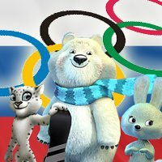
Приветствуем участников команд!

Slide 2
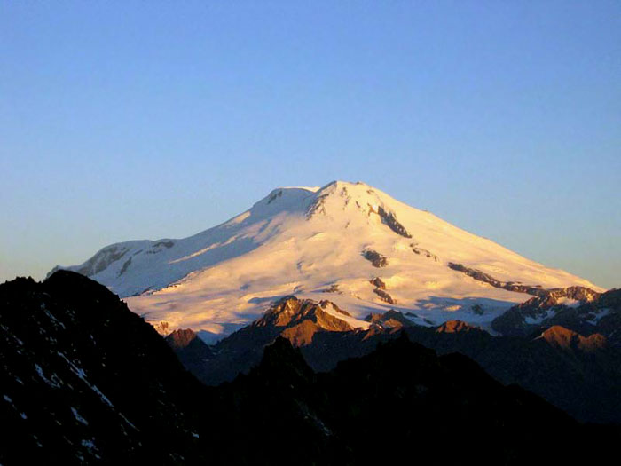
Цель - покорить гору ОЛИМП

Slide 3
Проектная деятельность в детском саду

Slide 4
Зачем нужны проекты?
Способствуют умению наблюдать, слушать
Помогают осваивать окружающую действительность, всесторонне изучать ее
Развивают воображение, внимание, память, речь, мышление
Активизируют самостоятельную познавательную деятельность детей
Способствуют развитию творческих способностей детей

Slide 5
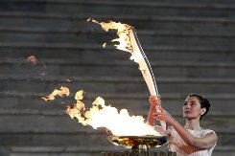
Зажигаем олимпийский огонь

Slide 6
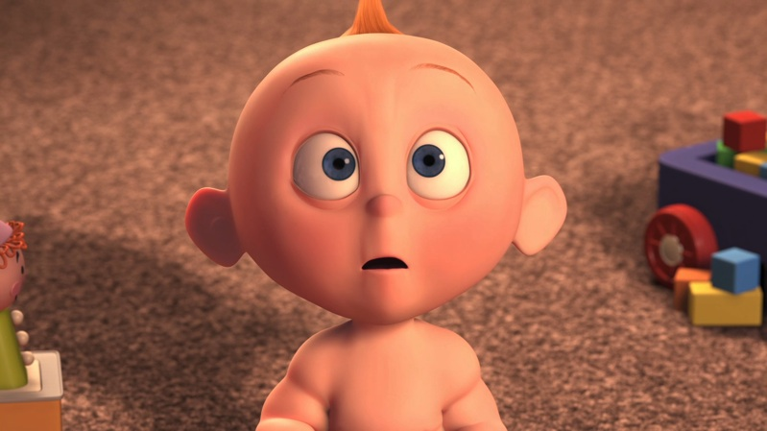
Что такое проектная деятельность в детском саду?

Slide 7
Проектная деятельность в ДОУ
1
Совокупность исследовательских, поисковых, проблемных методов, приемов, действий педагога в определенной последовательности для достижения поставленной задачи,оформленной в виде конечного продукта
2
Сотрудничество, в которое вовлекаются дети, педагог и родители
3
Деятельность, предполагающая решение какой-либо проблемы и получение результата

Slide 8
Типы проектов
Нормативные
Исследовательско-творческие
Ролево-игровые
Творческие

Slide 9
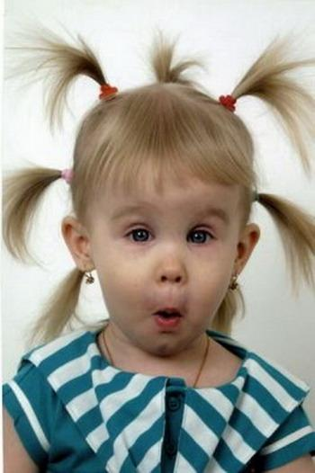
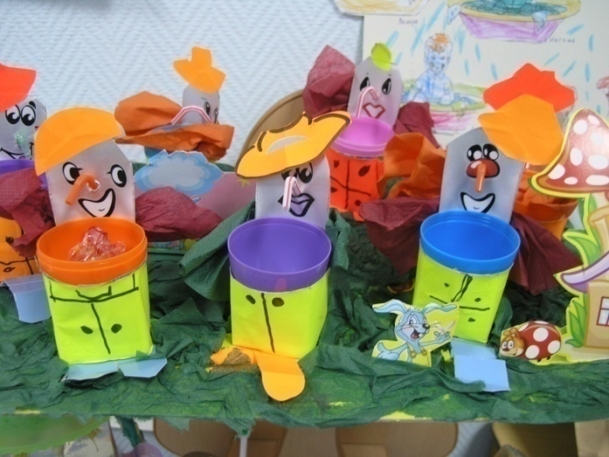
Исследовательско -творческий
Предполагает получение ответа на вопросы:
Почему существует то или
иное явление?
Как явление объясняется с точки зрения современного знания?

Slide 10
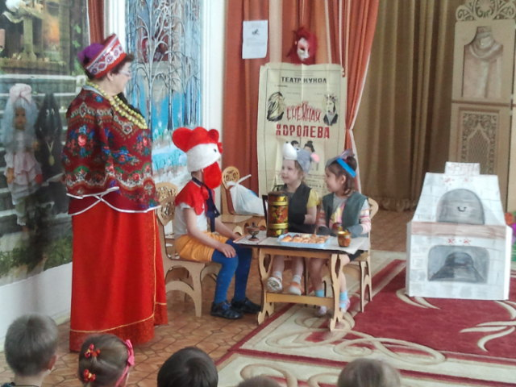
Ролево - игровые
Участники принимают
на себя определенные роли
Участники входят в образ
персонажей, обусловленные
характером и содержанием
проекта

Slide 11
Нормативные
Создание новых норм,
соблюдению правил в
разных нормативных
ситуациях

Slide 12
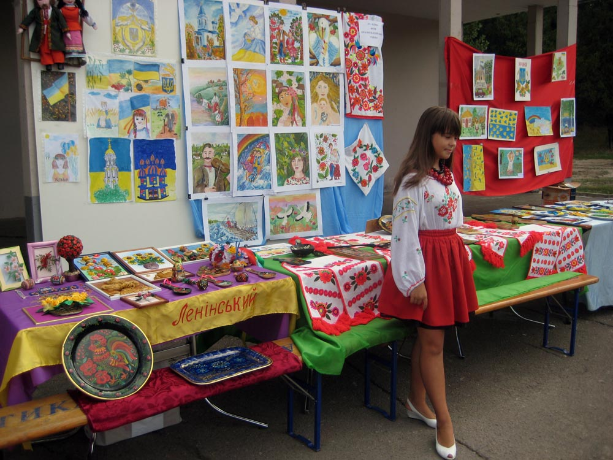
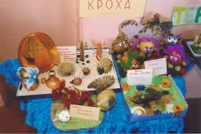
Творческие
Оформление результатов в виде детских выставок, детского дизайна

Slide 13
Этапы проекта
ЭТАПЫ | ДЕЙСТВИЯ
Поисковый
Аналитический
Практический
Презентационный

Slide 14
Этапы проекта
ЭТАПЫ | ДЕЙСТВИЯ
Поисковый | А) Подбор материала для родителей Подбор материала по проблеме для воспитателя Обогащение предметно-развивающей среды
Аналитический | Анализ педагогом своих профессиональных возможностей и предполагаемых затруднений Выявление интереса и уровня знаний детей по теме проекта
Практический | Проведение мероприятий с детьми Проведение мероприятий с родителями
Презентационный | Проведение отчетной работы по итогам проекта: праздников, выставок и т.п.

Slide 15
Формы работы
организация взаимодействия участников проекта
Три типа форм воспитательной работы
Мероприятия
Дела
Игры

Slide 16
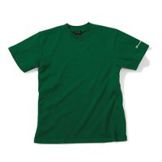
Главное -чтобы костюмчик сидел!
Сидит идеально! Как раз в пору!
Требуется доработка. Не удобно!

Slide 17
Какое настроение?
Удовлетворен полностью. Все интересно!
Много информации. Надо переварить!
Сложновато будет!! А мне то надо??

